Slide 1
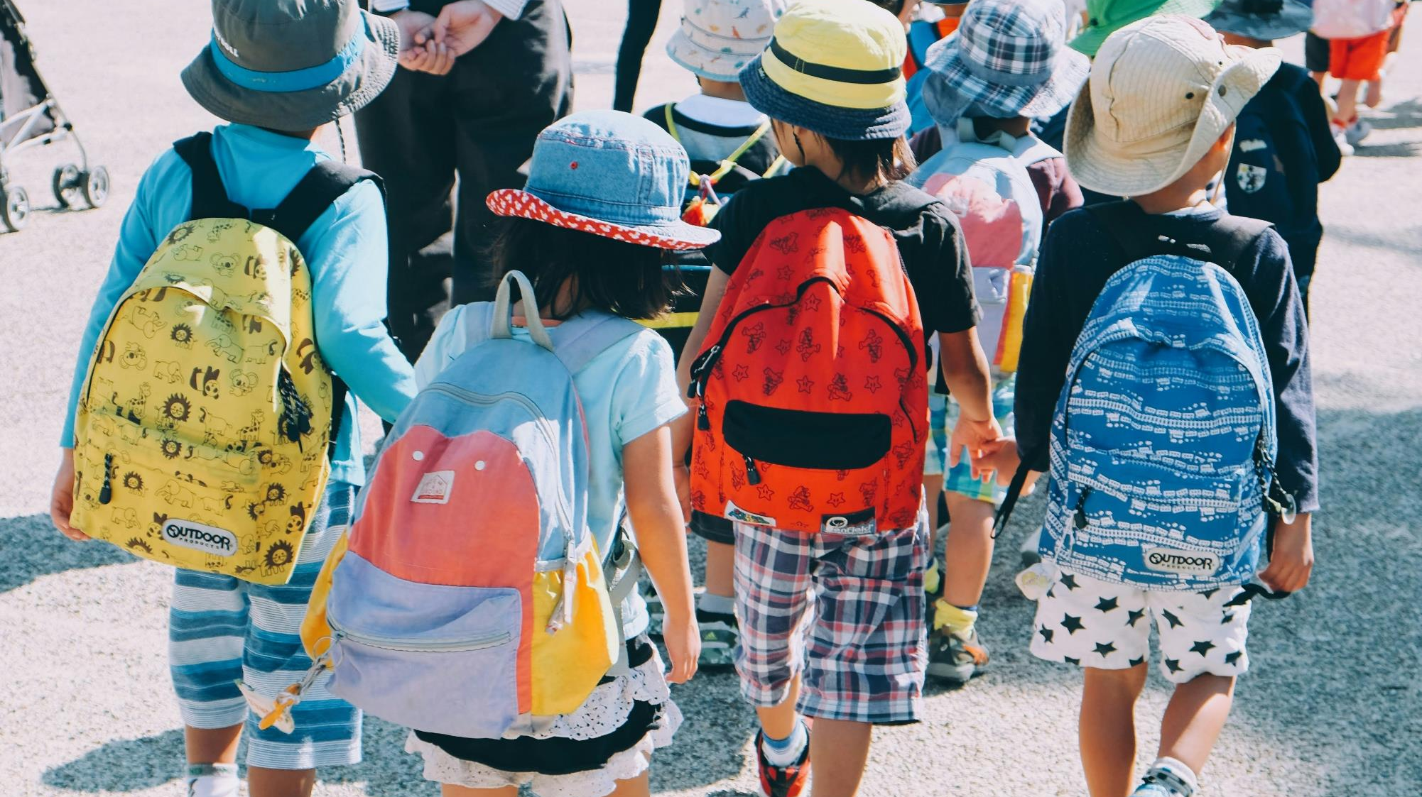

Slide 2
For Elementary school teacher

Slide 3

노션을 사용하는
이유

Slide 4
노션을 사용하는
이유
Collaboration
Portfolio
Database
Design
Memo
Automation

Slide 5
노션을 사용하는
이유
Collaboration
Portfolio
Database
Design
Memo
Automation

Slide 6

노션이란?
문서+노트+데이터베이스+캘린더
plan
performance
marketing
디지털 워크스페이스
ideas
strategy
marketing
goals
Notion
표 갤러리 보드 캘린더
수식 API 공유 및 협업
teamwork
success
plan
opportunities
plan
activities

Slide 7


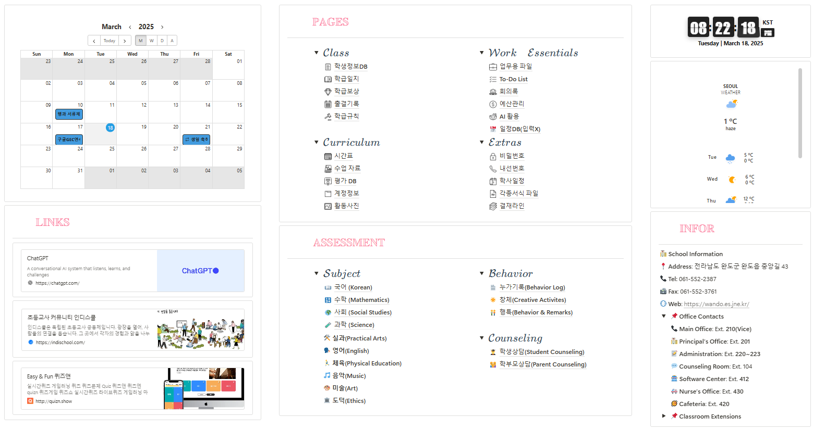


노션이란?
한 공간에서
모두 함께 해결할 수 있다
Sheets
HWP
Calender
Forms

Slide 8
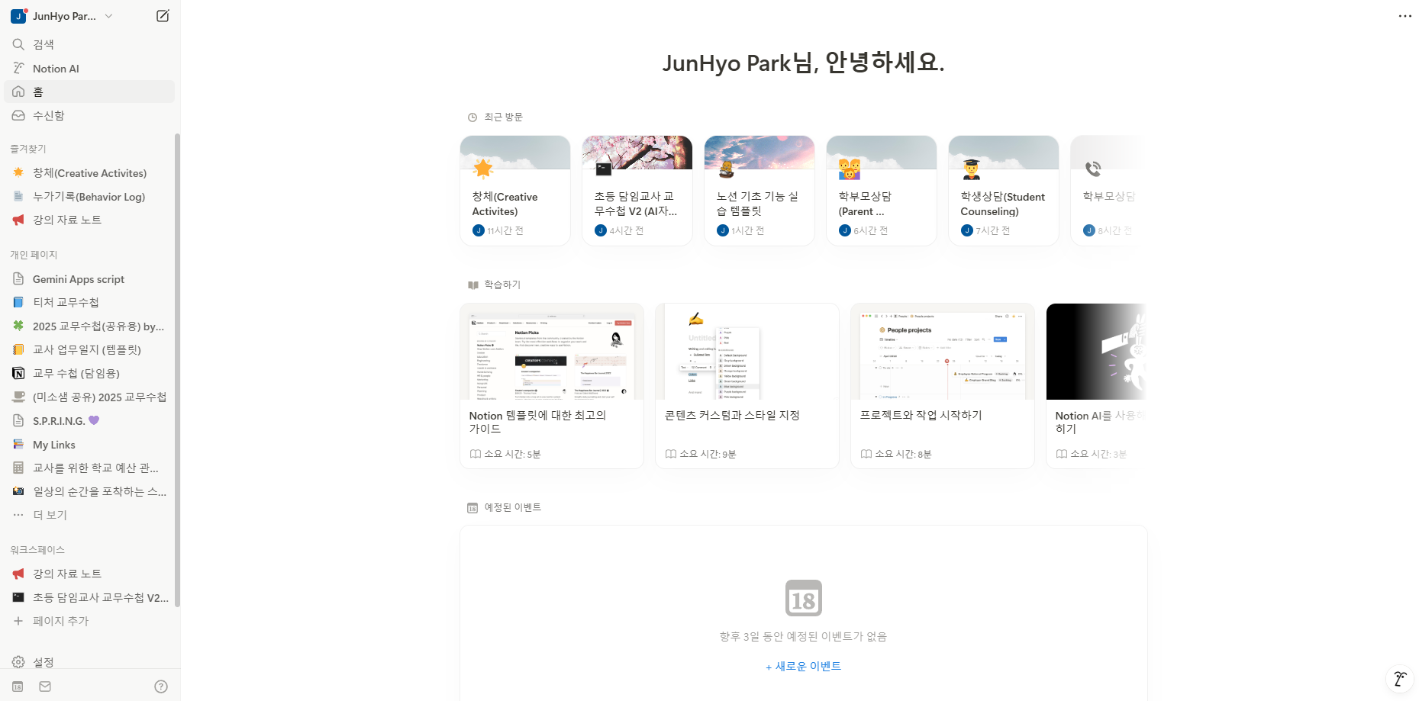
기본 인터페이스

Slide 9
기본 인터페이스

Slide 10
교육플러스 계정
표 갤러리 보드 캘린더
수식 API 공유 및 협업

Slide 11
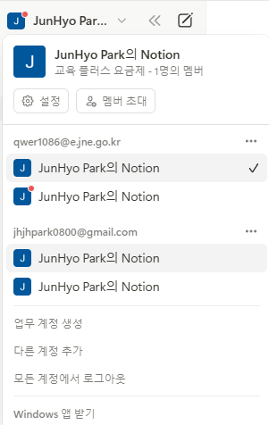
교육플러스 계정
표 갤러리 보드 캘린더
수식 API 공유 및 협업

Slide 12
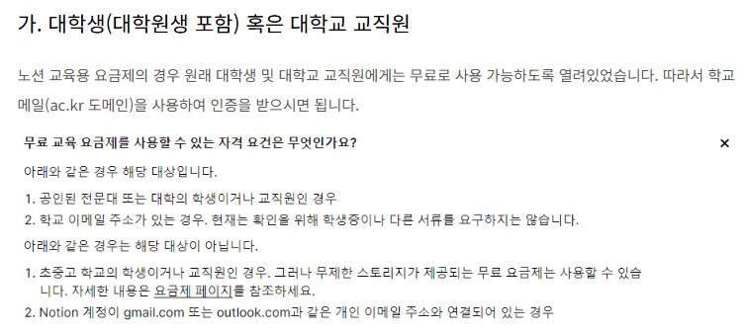
교육플러스 계정

Slide 13
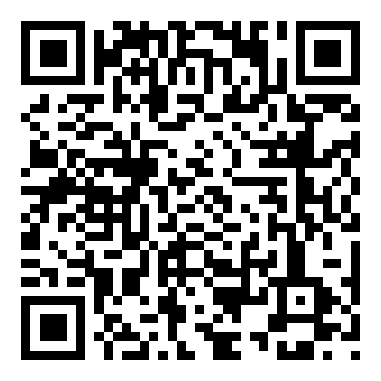
교육플러스 계정
교육청 발급 계정 활용
@e.jne.go.kr
@o365.jne.go.kr

Slide 14
좌측 패널(사이드바)
멘션(@), 코멘트
페이지 공유요청 등
표 갤러리 보드 캘린더
수식 API 공유 및 협업

Slide 15
페이지 유형
⭐
🏠
🌎
즐겨찾기
개인 페이지
워크스페이스
자주 방문하는 페이지를
추가하여 접근성 강화
타인과 공유하지 않은
개인용 업무 공간
타인과 함께 사용하는
공동의 작업 공간

Slide 16
페이지 유형

